Slide 1



React js

Slide 2
Nivel 1
Introducción a react
La nueva generación de JS
Nivel 2
Styled Components y Formularios
Ciclo de vidas de los class component
Nivel 3
Conceptos Básicos de React
Renderizado Condicional, Listas y DevTools
Chidren y eventos
Proyecto 1 (Memorias de cartas)
Proyecto 2 (Buscador de noticas)
Rutas con React Router DOM
Redux
Context
Hooks
Proyecto 3 (Autenticación y crud con react y firebase)
Resumen del Curso

Slide 3
React Hooks
Introducción
useState
useMemo
useReducer
Custom Hook
useEffect

Slide 4
React Hooks
Introducción
¿Qué es un Hook?
Incorporado en React 16.8+
No se necesita clases para hacer uso de Estados
No se necesita clases para el ciclo de vida de un componente
No funcionan en componentes tipo clase
Solo son utilizados en componentes funcionales
Es una función especial que permite “conectarse” a características de React.
Por ejemplo, useState es un Hook que te permite añadir el estado de React a un componente funcional
Cuando usar un Hook
Reglas
No usar en ciclos
No usar en condicionales
No usar en funciones anidadas
Si necesitas utilizar estados en tus componentes funcionales, los hooks tienen la solución
Componente
HOC
Nuevo Componente

Slide 5
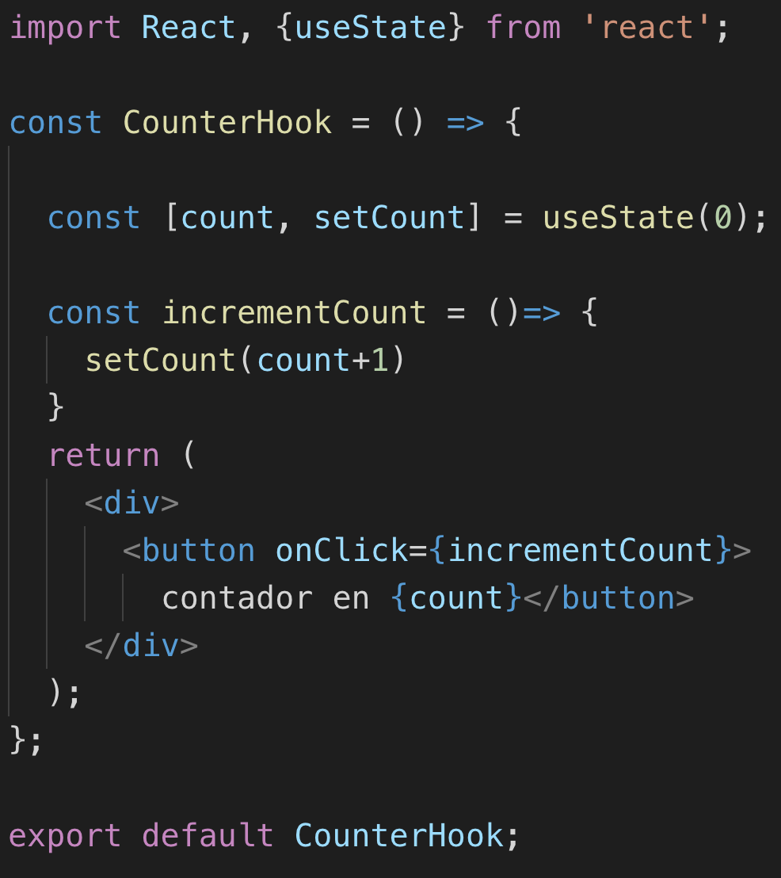
React Hooks
useState
useState:
Permite crear estados en nuestros componentes funcionales
Importamos el hook useState
Devuelve un array con 2 elementos
Aplicamos Destructuración del array
El primer valor (count) es nuestro estado
El segundo valor (setCount) es un método para actualizar el estado (count)
useState(0), indica que estamos inicializando el estado en cero.

Slide 6
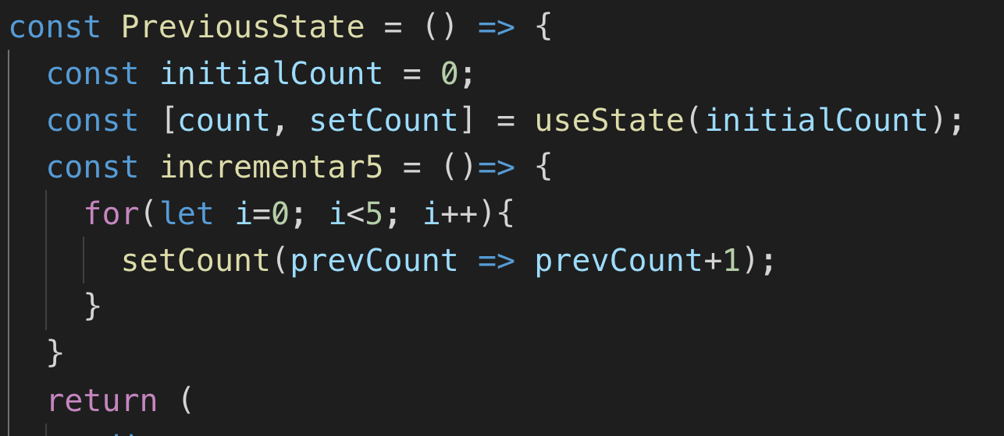
React Hooks
useState
useState con previous state
Dentro del método para actualizar el estado, se puede usar una función para recuperar el ultimo valor del estado antes de actualizar.
Devuelve el estado anterior para poder usarlo

Slide 7
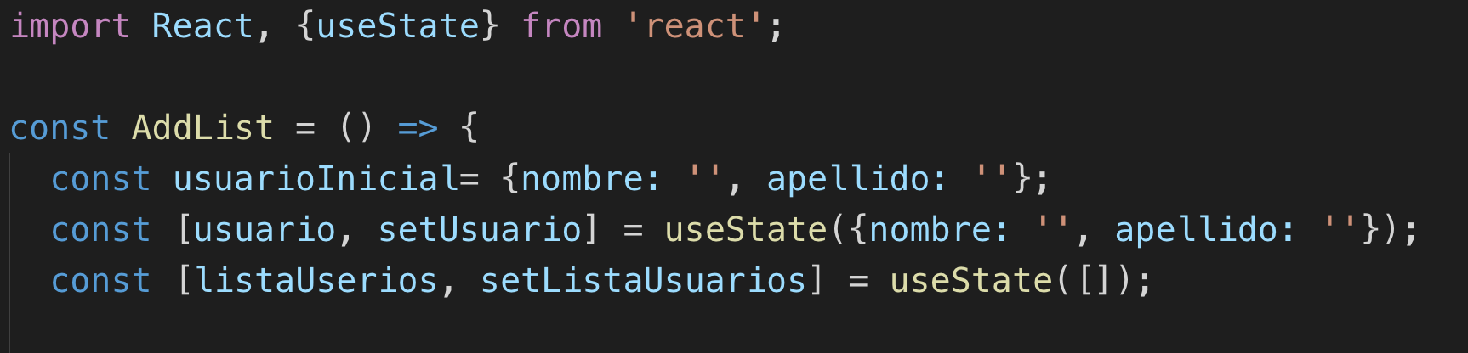
React Hooks
useState
useState múltiples
Se puede usar múltiples estados a medida que los necesitemos
Cada estado es independiente

Slide 8
React Hooks
useState
Resumen
useState Hook, permite agregar estados a componentes funcionales
En componentes tipo clase, el estado siempre es un objeto
Con useState Hook, el estado no siempre tiene que ser un objeto
El useState devuelve 2 valores, el estado y la función que actualiza dicho estado
Puedes usar el estado previo, usando una función en el setState
Cuando trabajas con estados de tipo objeto u array asegúrate de hacer la Destructuración de objetos o array para agregar un nuevo elemento

Slide 9
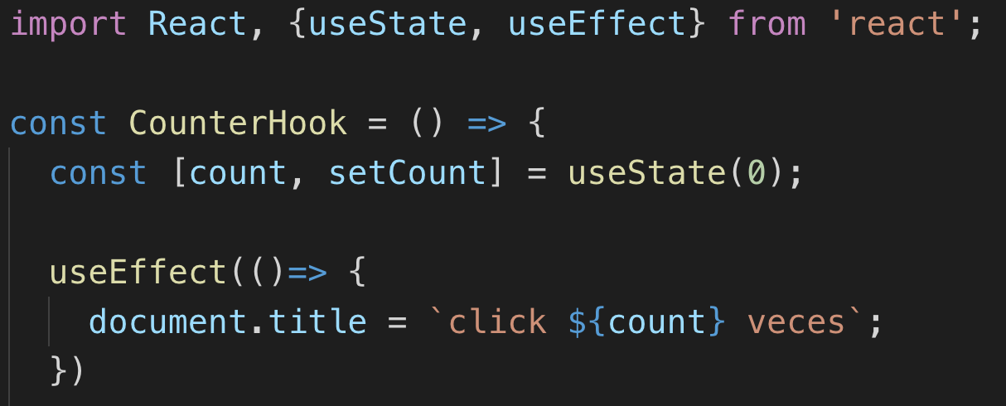
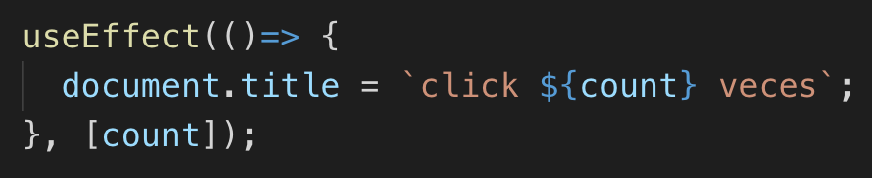
React Hooks
useEffect
useEffect
Permite realizar efectos secundarios en componentes funcionales.
Es equivalente a un componentDidMount, componentDidUpdate y componentWillUnMount
Importamos el Hook useEffect
Recibe una función la cual se ejecuta como el ciclo de vida de componentDidmount y componentDidUpdate
Dentro de la función podemos usar los estados creados con useState.
Se ejecutará cuando se monta el componente y cuando se actualiza el estado.
Se puede condicionar la ejecución indicándole qué estado debe estar escuchando

Slide 10
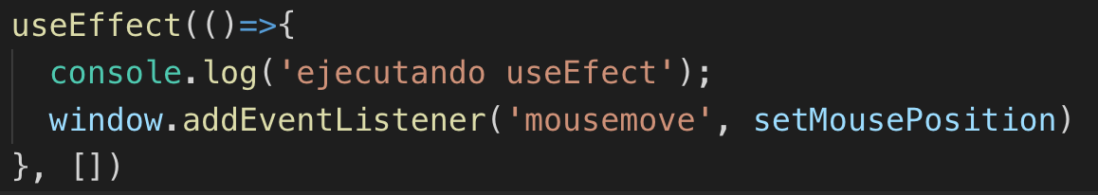
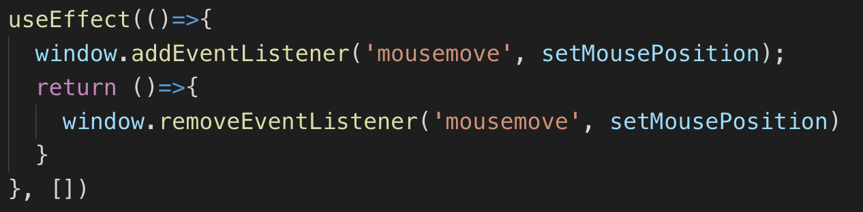
React Hooks
useEffect
useEffect
Puedes ejecutar el useEffect una sola vez comportándose como el componentDidMount, pasándole un array vacío
Para desmontar eventos, la función que se pasa como parámetro puede retornar una función la cual puede remover dicho evento

Slide 11
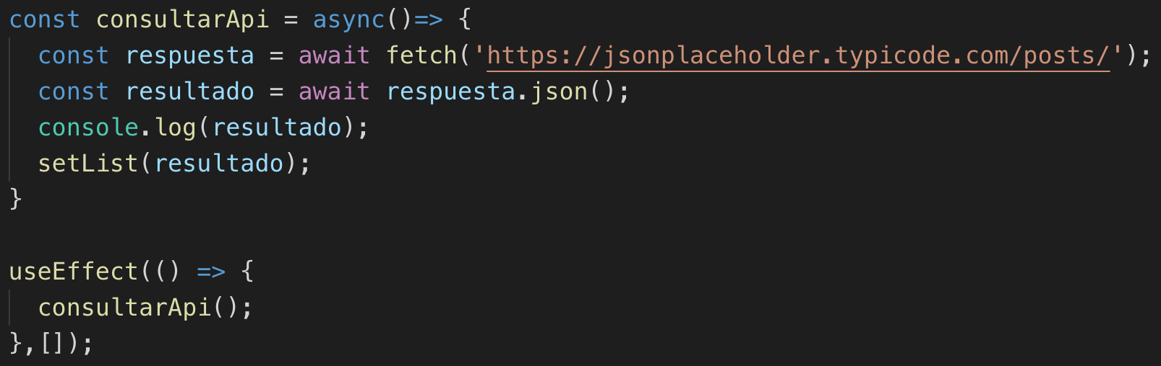
React Hooks
useEffect
useEffect
Se usa para poder consumir una API externa y luego realizar el renderizado de la data.

Slide 12
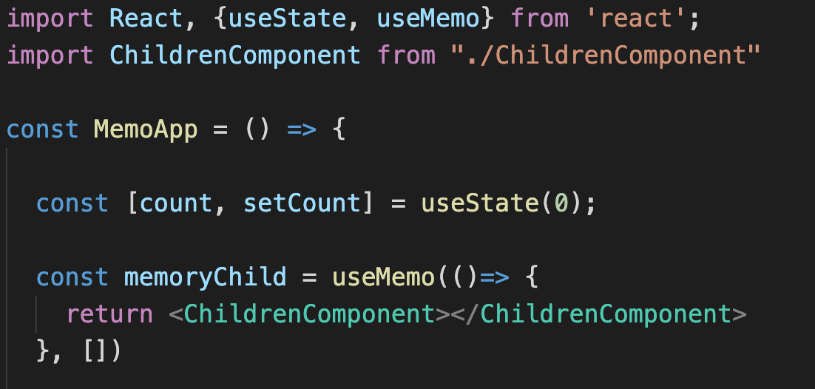
React Hooks
useMemo
useMemo
Devuelve un valor memorizado
Devuelve un valor memorizado
Recibe como parámetros una función y un arreglo. Sólo volverá a calcular el valor memorizado cuando una de las dependencias haya cambiado, esta optimización ayuda a evitar cálculos costosos en cada renderizado
La función pasada se ejecuta durante el renderizado

Slide 13
React Hooks
useReducer
useReducer
useReducer se usa para la gestión de estados, es una alternativa del useState
useReducer recibe 2 parámetros, el primer parámetro es la función reducer y el segundo parámetro es el estado inicial initialState
useReducer (reducer, initialState)
La función reducer recibe 2 parámetros, el 1er parámetro es el estado actual (currentState) y el 2do parámetro es la llamada a una acción, al final esto devuelve un nuevo estado.
El useReducer devuelve 2 valores, el nuevo estado (newState) y un dispatch (método disparador), qué se usa para especificar la acción.
newState = reducer(currentState, action)

Slide 14
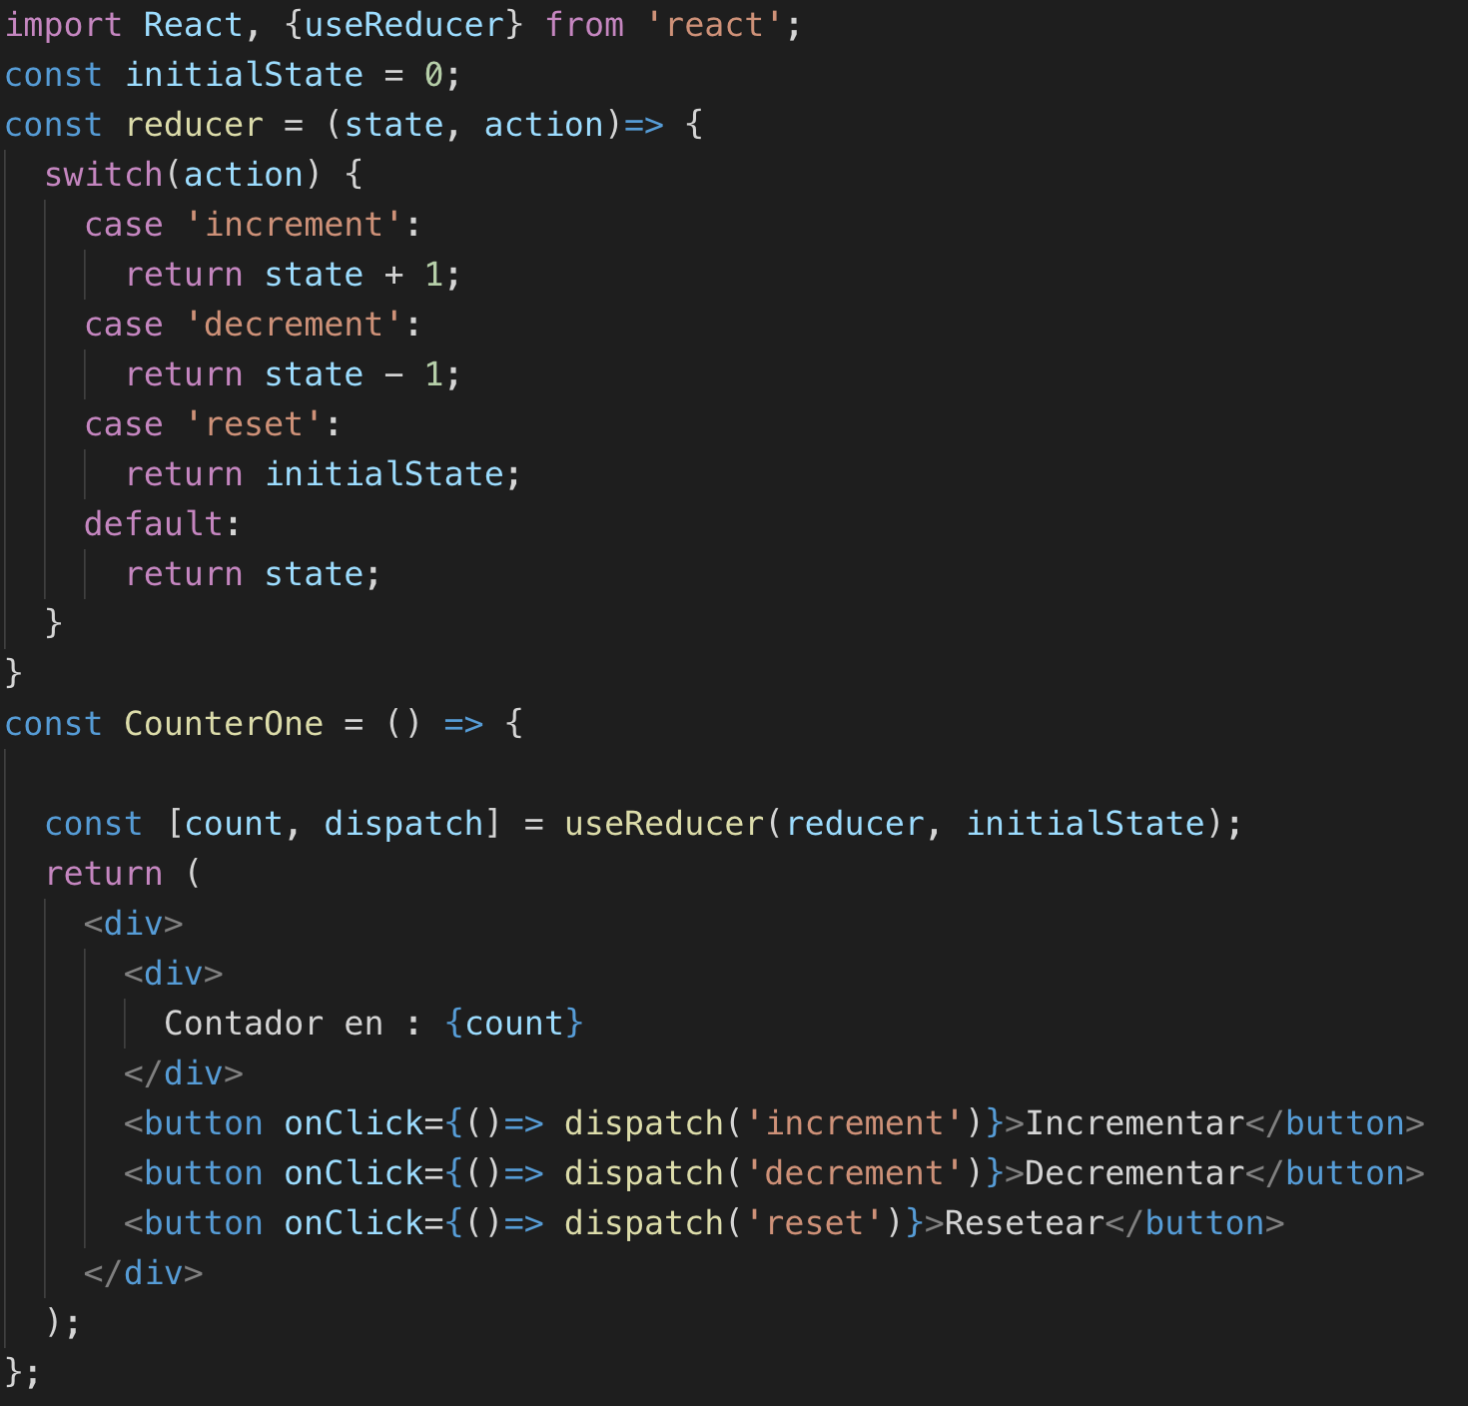
React Hooks
useReducer
Importamos useReducer
Función reducer, recibe el estado actual y la acción a realizar
Devuelve un nuevo estado
Parámetros: función reducer y estado inicial
Devuelve el nuevo estado, y la acción disparadora.

Slide 15
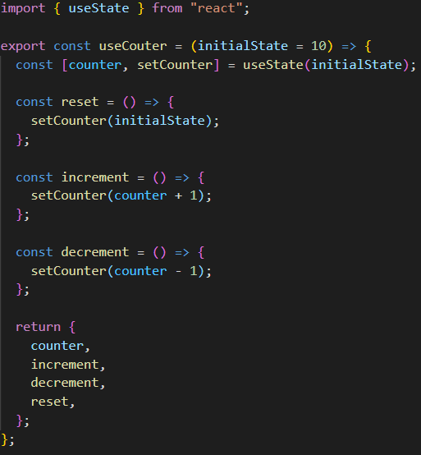
React Hooks
Custom Hook
Custom Hook
Un Custom Hook, es una función cuyo nombre inicia con “use” y puede llamar a otros Hooks.
Usamos Hooks propios de react
Nombramos a nuestro hook personalizado
Indicamos los datos y funciones que nos devolverá nuestro custom Hook

